Slide 1
C6200-Biochemické metody
08B_Atomová spektroskopie
Petr Zbořil

Slide 2
Možnosti absorbce
Atomy resp. ionty
Jednoduché částice, žádné vazebné elektrony
Počet energetických hladin je omezen
disperze nevýznamná
Dovolené přechody dány
Δm = 0, ±1, ±2 ..., Δl = ±1, Δm_{l} = 0, ±1
kvantová čísla m hlavní, l orbitalové, m_{l} magnetické
dle složitosti elektronového obalu

Slide 3
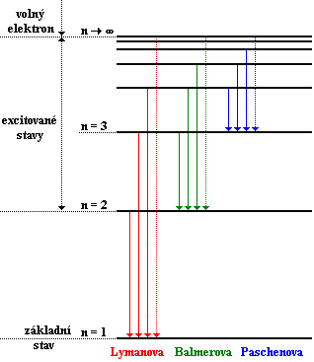
Energetické hladiny a přechody
Výběrová pravidla omezují
počet hodnot ν, linie jsou ostré
čarové spektrum
ΔE = h ν, ν = R.c(1/n² – 1/m²)
R = Rydbergova konstanta
(1,097 373 177 10⁷ m⁻¹)
m, n = hl. kvant. čísla
n – konečná > m – výchozí
ΔE < 0 – emise

Slide 4
Způsoby měření
Absorpce x emise (excitace jiným zdrojem – tepelně – plamen, oblouk)
Absorpce stejných ν jako může emitovat (Kirchhoff).
AAS x AES

Slide 5
Absorbce a emise záření

Slide 6
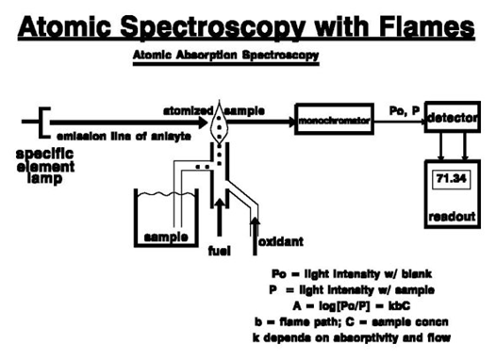
Schema AAS

Slide 7
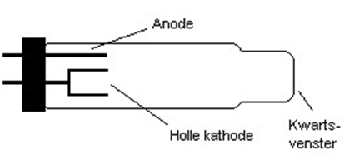
Zdroje záření
Monochromatické světlo, jednoúčelové
Výbojka s dutou katodou
Laser

Slide 8
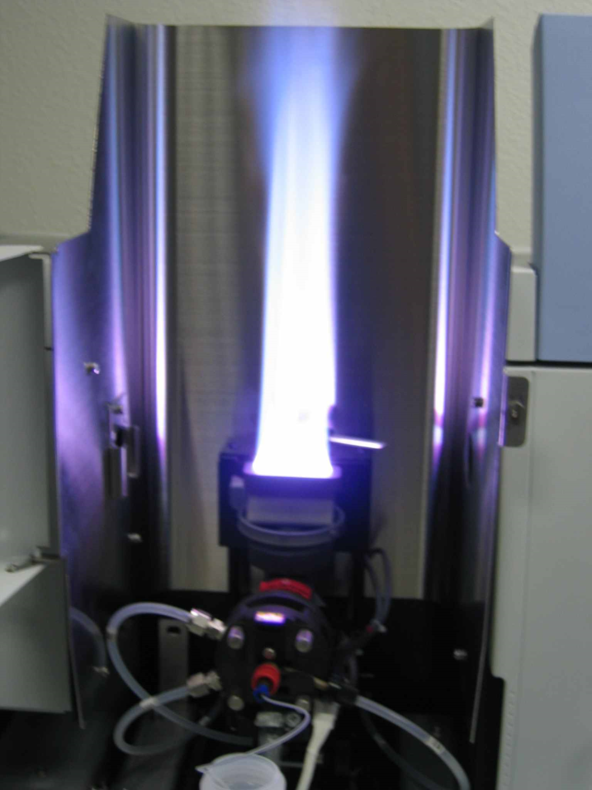
Atomizace plamenem
Roztok rozprášen v plameni
Palivo | Oxidovadlo | Teplota/(°C)
Propan | Vzduch | 1 900
Acetylen | Vzduch | 2 300
Acetylen | Kyslík | 3 100
Acetylen | Oxid dusný | 3 000
Vodík | Kyslík | 2 600
Hořák Acetylen-N₂O

Slide 9
Atomizace – grafitová pícka

Slide 10
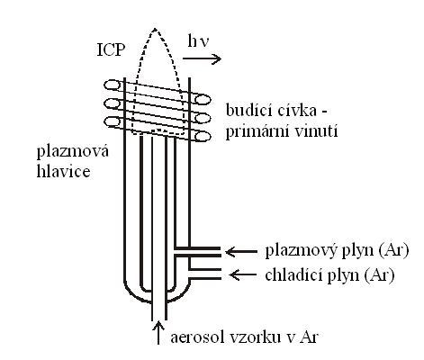
Atomizace – ICP

Slide 11
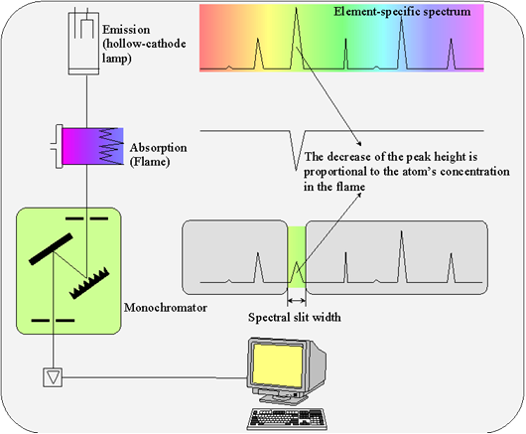
Užití V klinické biochemii nejčastěji Na, K, Ca, Mg, dále Cu, Zn, popřípadě Fe (výjimečně další)
Korekce
Eliminace záření
plamene

